Slide 1



Український колорит у власному житлі
5 клас НУШ

Slide 2

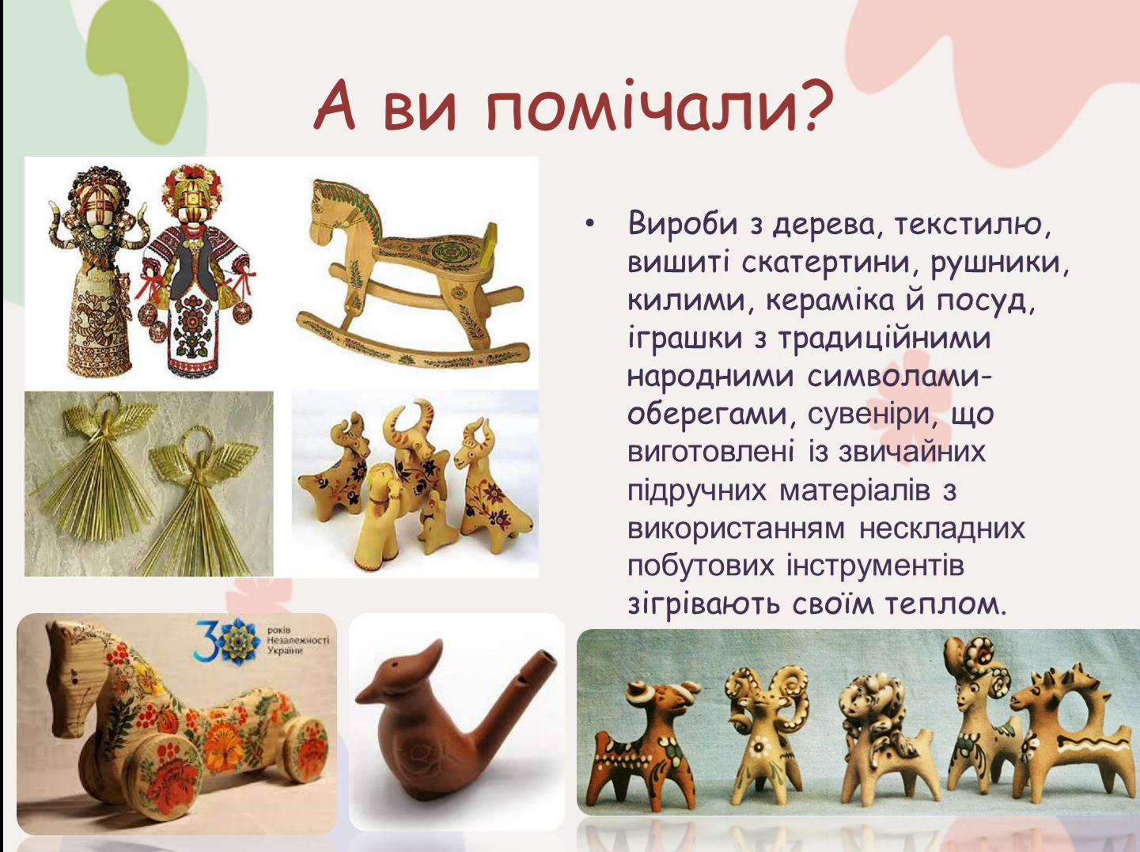
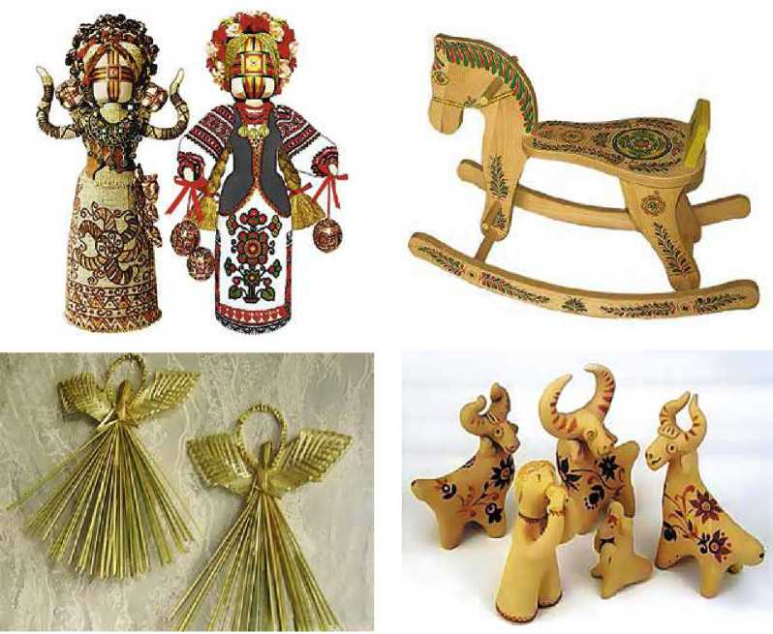
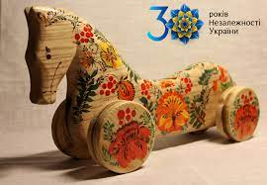
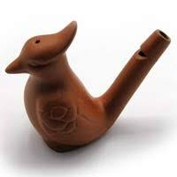
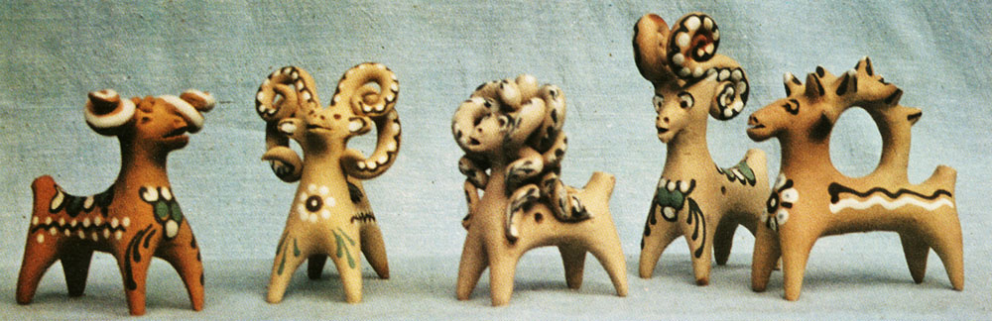
А ви помічали?
Вироби з дерева, текстилю, вишиті скатертини, рушники, килими, кераміка й посуд, іграшки з традиційними народними символами-оберегами, сувеніри, що виготовлені із звичайних підручних матеріалів з використанням нескладних побутових інструментів зігрівають своїм теплом.

Slide 3

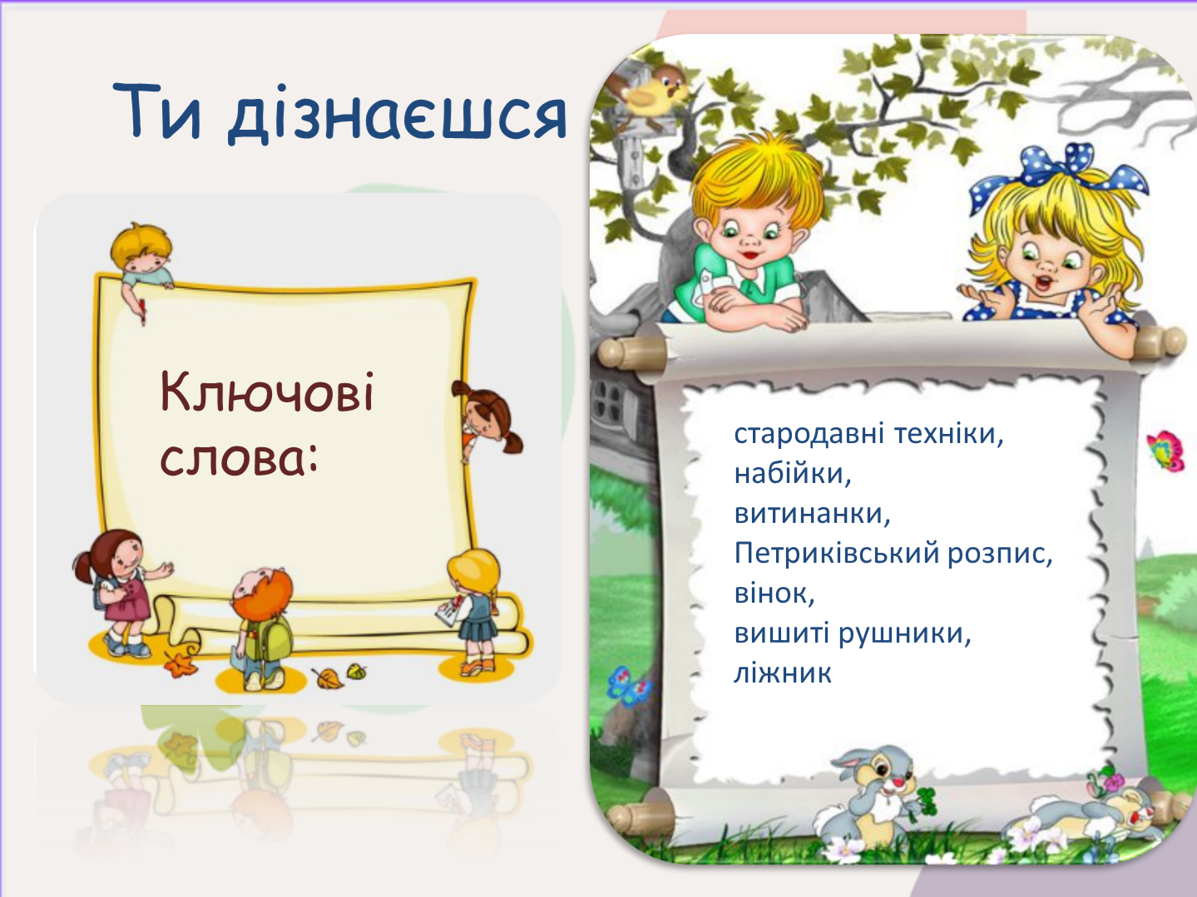


Ти дізнаєшся
Ключові слова:
стародавні техніки, набійки,
витинанки, Петриківський розпис,
вінок,
вишиті рушники,
ліжник

Slide 4
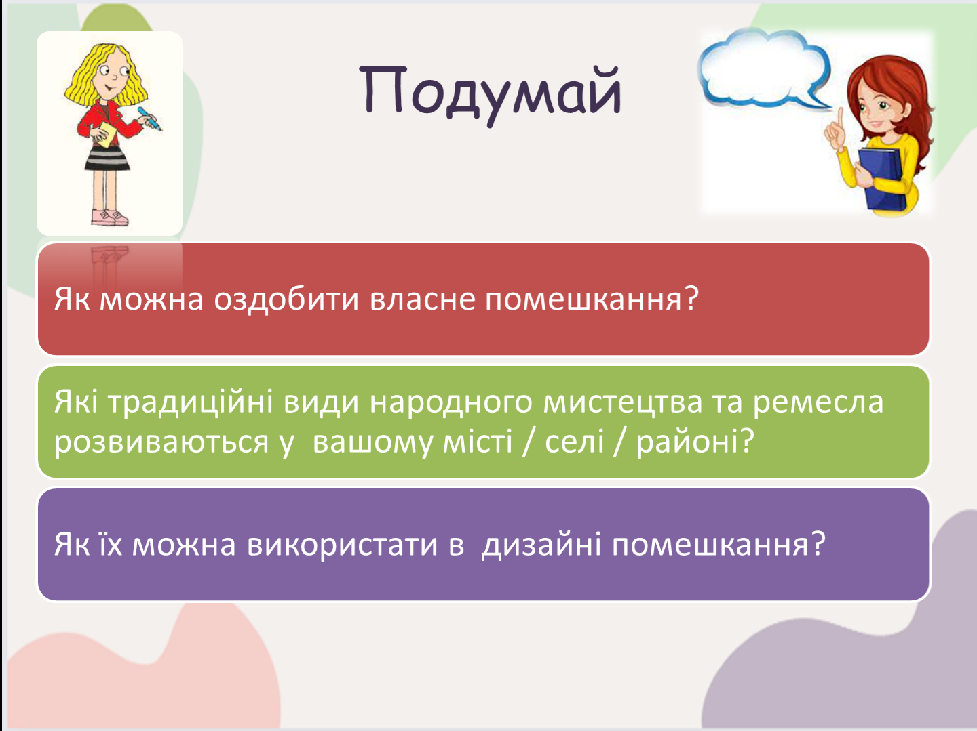


Подумай
Як можна оздобити власне помешкання?
Які традиційні види народного мистецтва та ремесла розвиваються у вашому місті / селі / районі?
Як їх можна використати в дизайні помешкання?

Slide 5
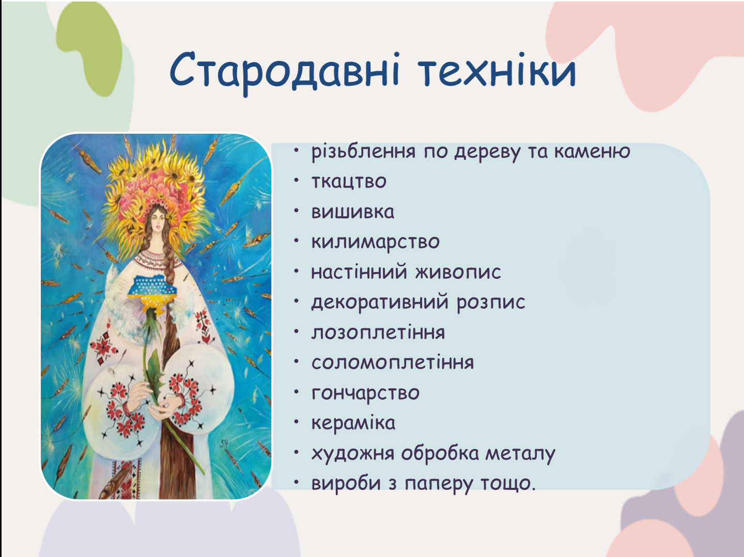
Стародавні техніки
різьблення по дереву та каменю
ткацтво
вишивка
килимарство
настінний живопис
декоративний розпис
лозоплетіння
гончарство
кераміка
художня обробка металу
вироби з паперу тощо.
соломоплетіння

Slide 6
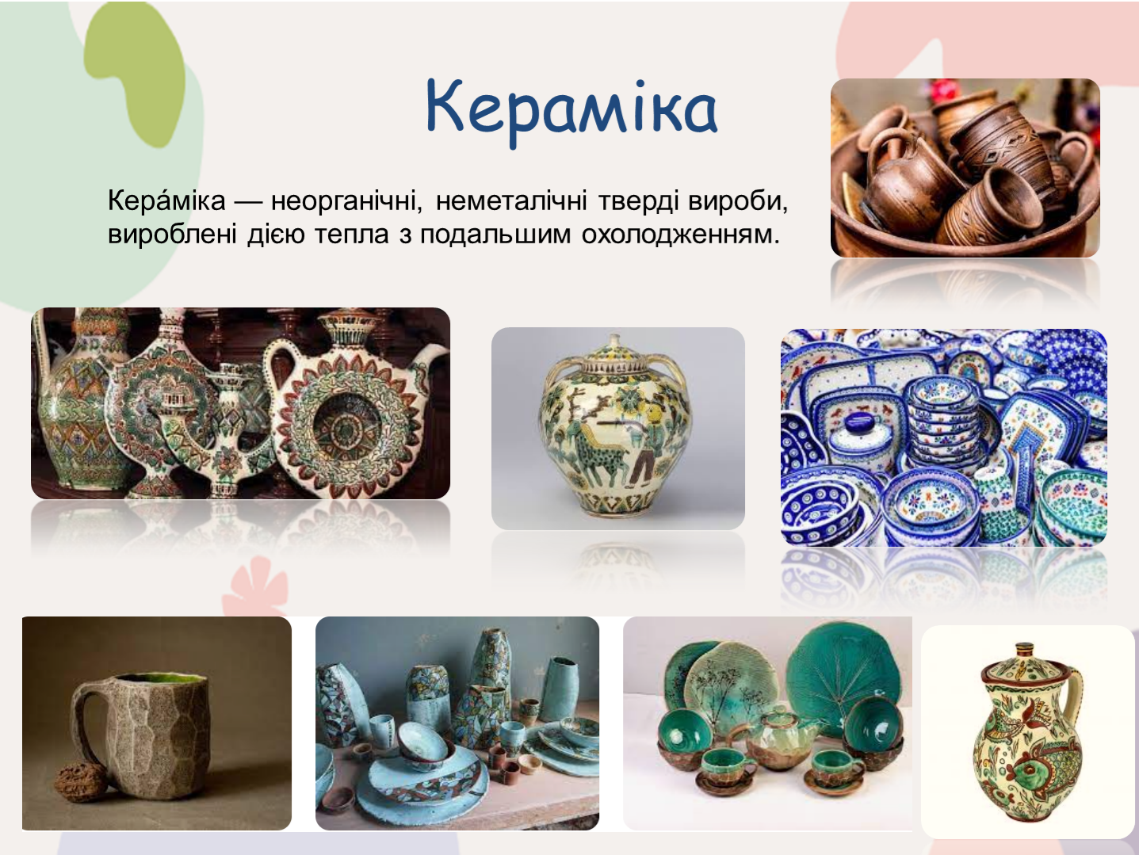
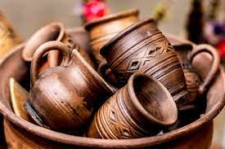
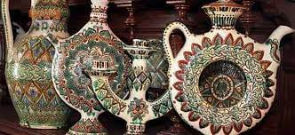
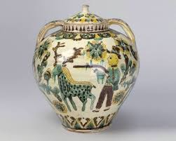
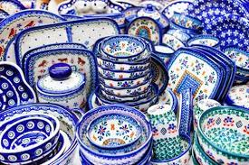
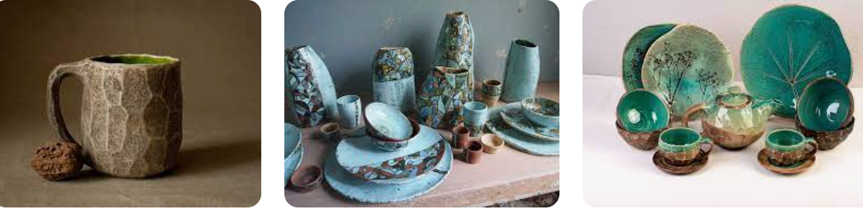
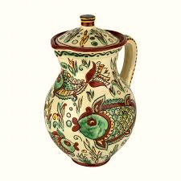
Кераміка
Кера́міка — неорганічні, неметалічні тверді вироби, вироблені дією тепла з подальшим охолодженням.

Slide 7
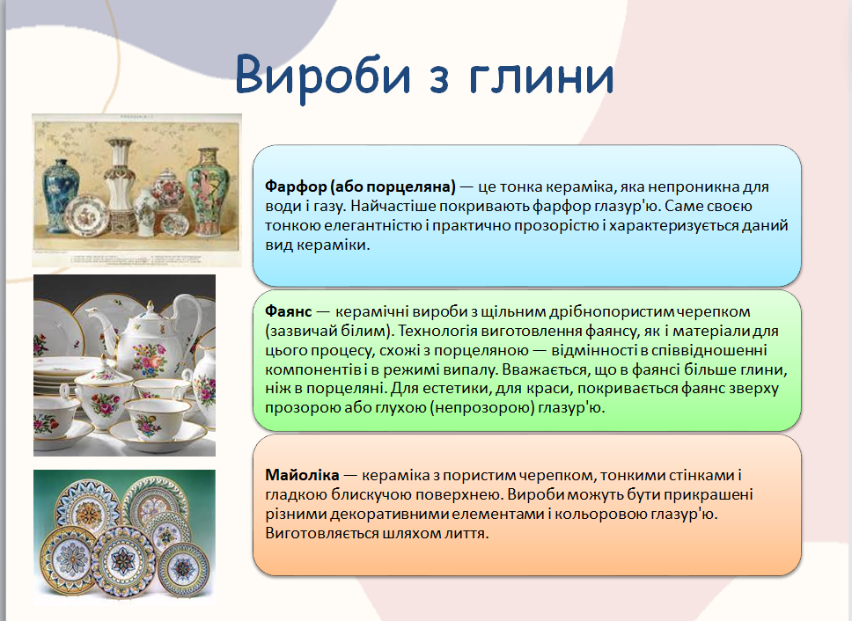

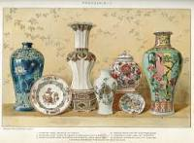
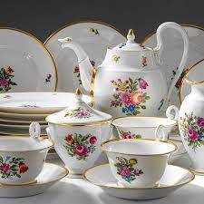

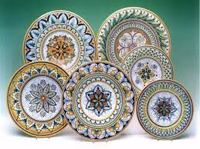
Вироби з глини
Фарфор (або порцеляна) — це тонка кераміка, яка непроникна для води і газу. Найчастіше покривають фарфор глазур'ю. Саме своєю тонкою елегантністю і практично прозорістю і характеризується даний вид кераміки.
Фаянс — керамічні вироби з щільним дрібнопористим черепком (зазвичай білим). Технологія виготовлення фаянсу, як і матеріали для цього процесу, схожі з порцеляною — відмінності в співвідношенні компонентів і в режимі випалу. Вважається, що в фаянсі більше глини, ніж в порцеляні. Для естетики, для краси, покривається фаянс зверху прозорою або глухою (непрозорою) глазур'ю.
Майоліка — кераміка з пористим черепком, тонкими стінками і гладкою блискучою поверхнею. Вироби можуть бути прикрашені різними декоративними елементами і кольоровою глазур'ю. Виготовляється шляхом лиття.

Slide 8
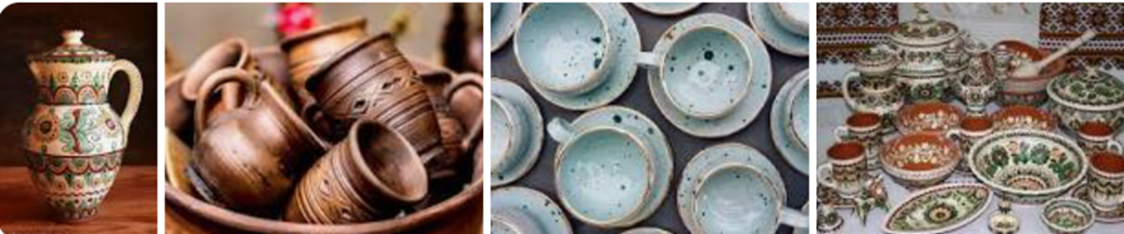
Кераміка
Кераміка з давньогрецької дослівно перекладається як глина. Це вироби з неорганічних матеріалів і їх сумішей з мінеральними добавками, які за технологією виготовляються шляхом впливу на них високих температур, після чого охолоджуються. Якщо сказати простими словами, кераміка — це вироби з глини різної форми і призначення, що пройшли випал. Спочатку перші керамічні вироби були створені в якості посуду, тепер же кераміка використовується в самих різних галузях промисловості (машинобудуванні, медицині, приладобудуванні, будівництві, мистецтві, науці, авіаційній промисловості та інших) і в побуті.

Slide 9

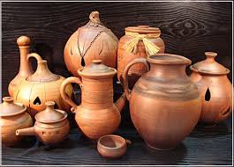
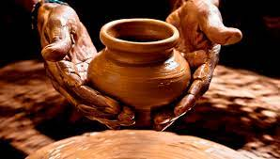
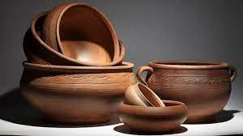
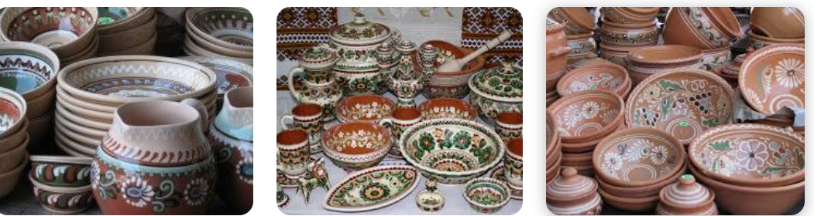
Гончарство
Ганча́рство — виготовлення керамічних виробів з гончарної глини: посуду, кахель, іграшок, прикрас, сувенірів тощо.

Slide 10
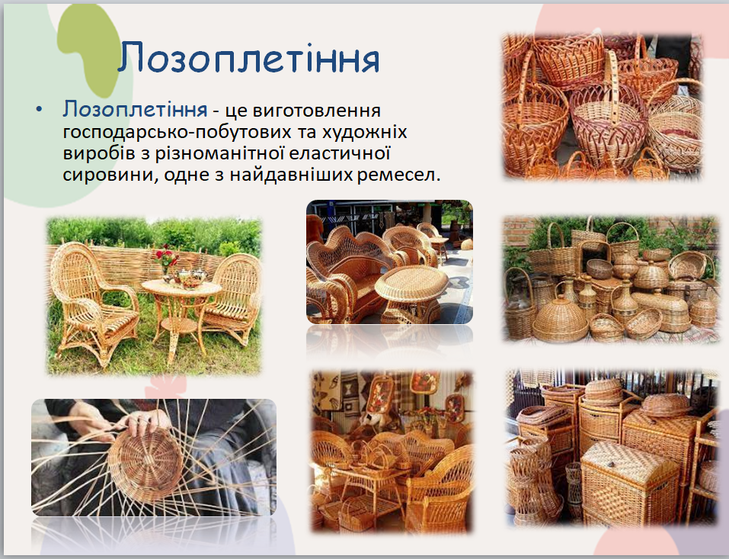
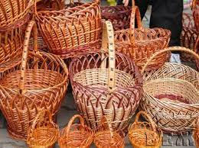
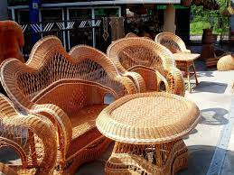
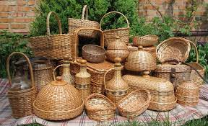
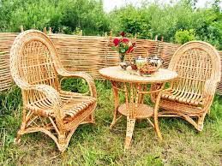
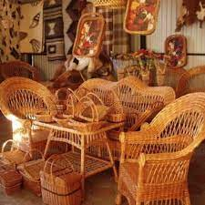
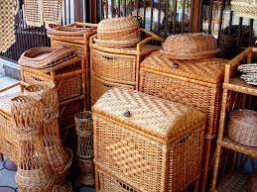
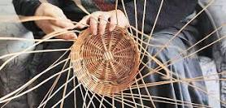
Лозоплетіння
Лозоплетіння - це виготовлення господарсько-побутових та художніх виробів з різноманітної еластичної сировини, одне з найдавніших ремесел.

Slide 11
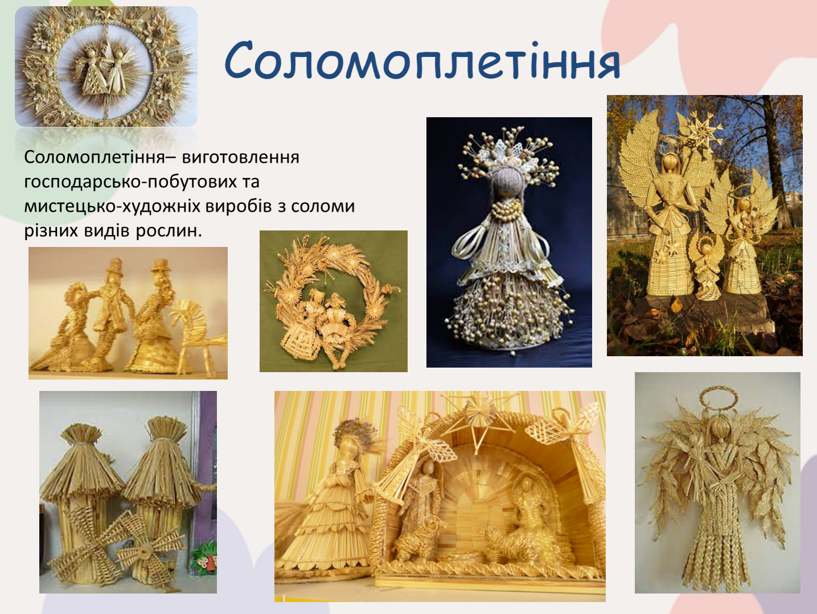
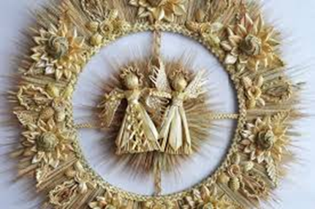
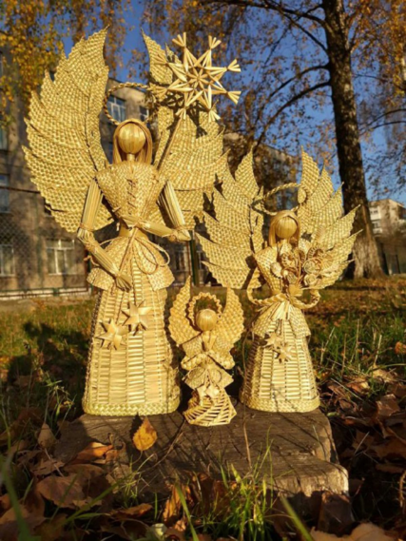
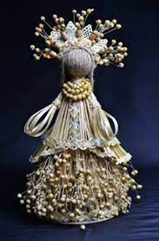
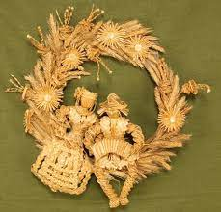
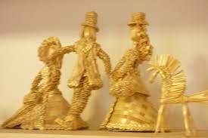
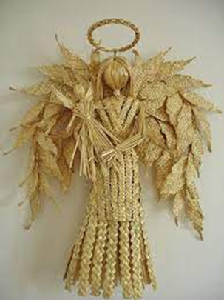
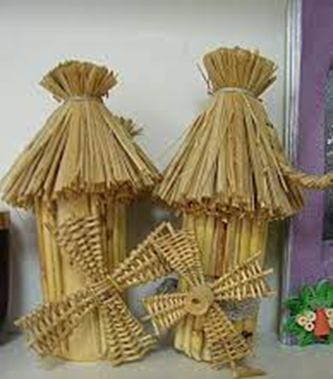
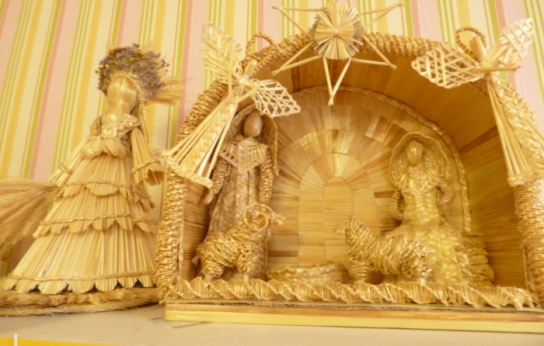
Соломоплетіння
Соломоплетіння– виготовлення господарсько-побутових та мистецько-художніх виробів з соломи різних видів рослин.

Slide 12
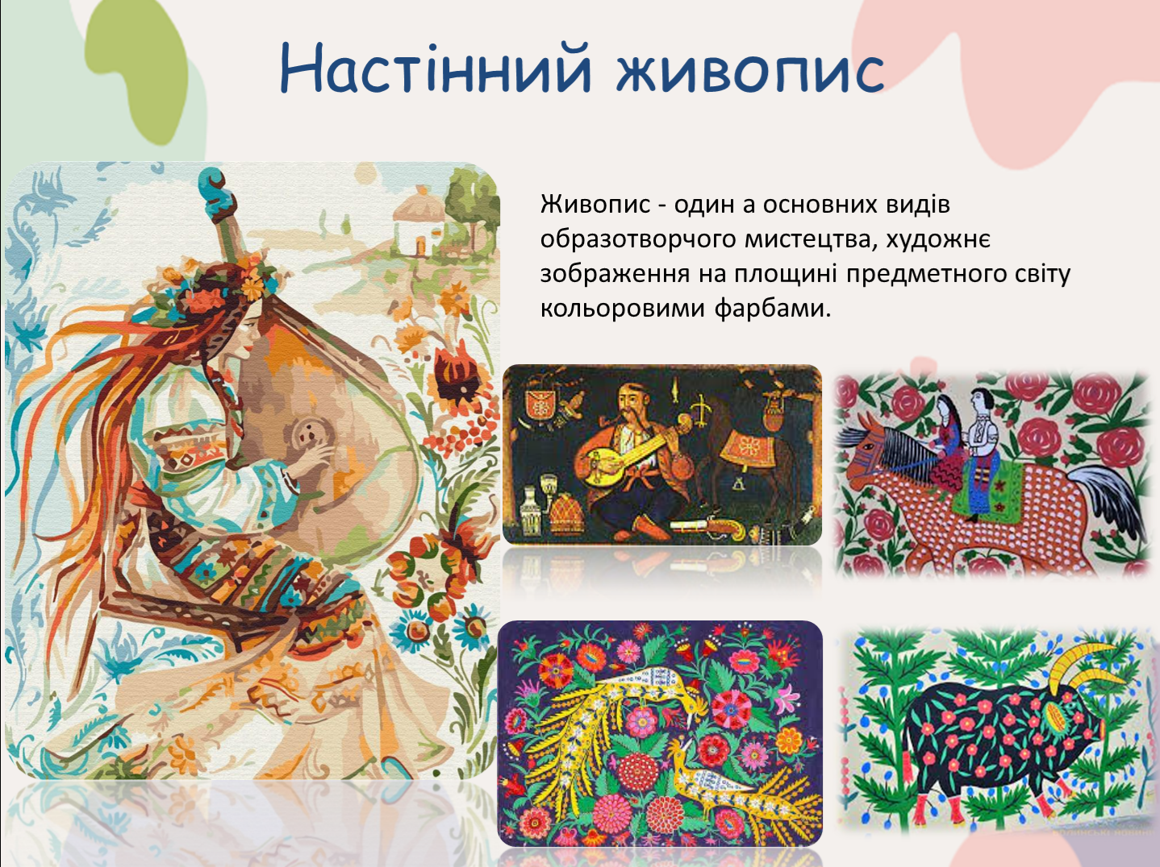
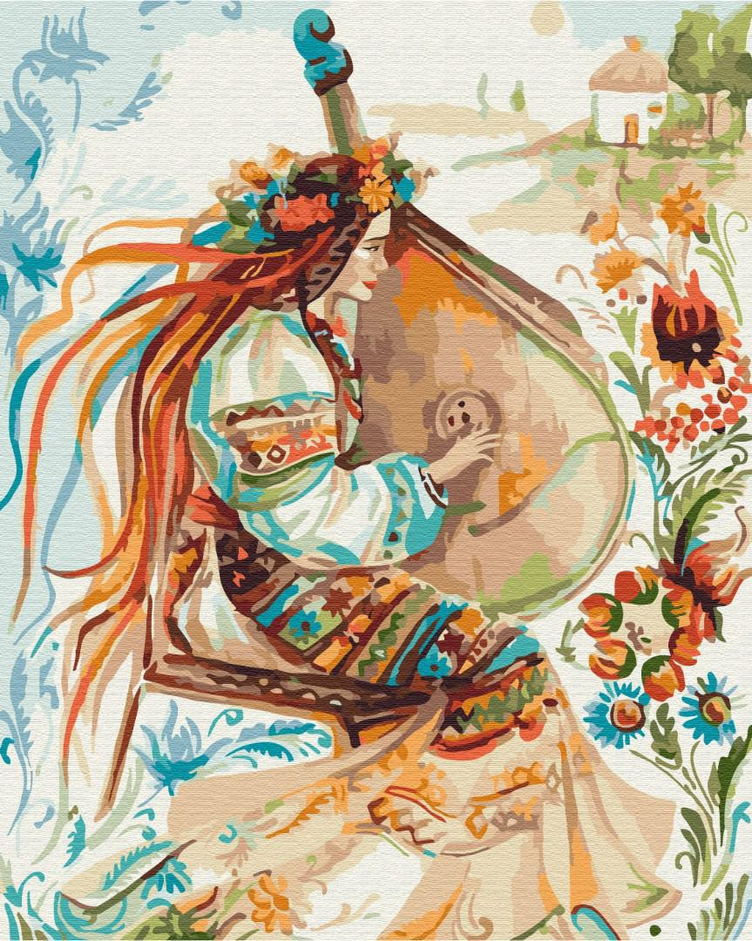
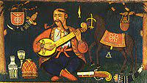
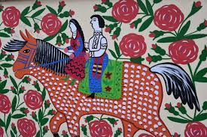
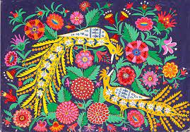
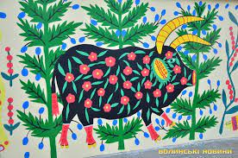
Настінний живопис
Живопис - один а основних видів образотворчого мистецтва, художнє зображення на площині предметного світу кольоровими фарбами.

Slide 13
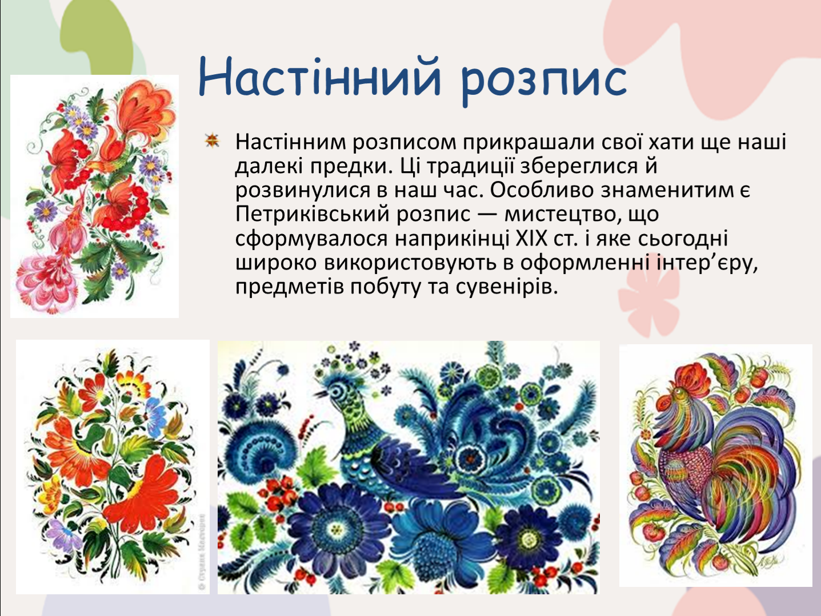
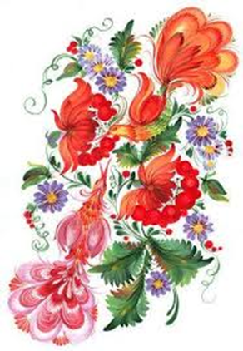
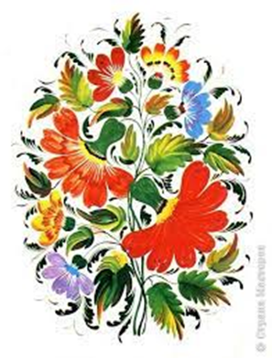


Настінний розпис
Настінним розписом прикрашали свої хати ще наші далекі предки. Ці традиції збереглися й розвинулися в наш час. Особливо знаменитим є Петриківський розпис — мистецтво, що сформувалося наприкінці ХІХ ст. і яке сьогодні широко використовують в оформленні інтер’єру, предметів побуту та сувенірів.

Slide 14





Декоративний розпис
Цікавий факт
У вересні 2012 року представники Національного реєстру рекордів і Книги рекордів України зафіксували нове досягнення. У центрі селища Петриківка створили найдовший у світі орнаментальний розпис ручної роботи на бетонному паркані — довжиною 120 метрів та завширшки 80 сантиметрів

Slide 15








Килимарство
КИЛИМА́РСТВО – галузь ткацтва; виробництво килимів і килимових доріжок, гобеленів, виготовлених ручним способом на вертикальних рамах-кроснах або горизонтальних верстатах із використанням лляної чи конопляної пряжі-основи та вовняної пряжі для візерунків.

Slide 16








Вишивка
Вишивку вживають в українському народному побуті передусім на предметах одягу, в основному на жіночих і чоловічих сорочках. Крім того, вишивки поширені на предметах домашнього вжитку, як ліжники, обруси, наволочки, рушники тощо.

Slide 17


Українська вишивка
Українська вишивка — один із видів народного декоративного мистецтва українців; орнаментальне або сюжетне зображення на тканині, шкірі, виконане різними ручними або машинними швами;

Slide 18


Тка́цтво
Тка́цтво — виготовлення суворих (необроблених) текстильних тканин наткацькому верстаті шляхом їх взаємного переплетення.
Це одне з найдавніших ремесел.

Slide 19







Ткацтво

Slide 20








Різьблення по дереву та каменю
Різьблення- це мистецтво створення малюнка, візерунка, зображення на твердому матеріалі, вид декоративно-ужиткового мистецтва (також різьблення є одним з видів художньої обробки деревини).

Slide 21






Художня обробка металу
Художня обробка металу включає ливарне, ковальське і ювелірне виробництво, а також карбування, гравірування, кування, штампування, чернь та інші.

Slide 22




Набійка
Цікавий і самобутній вид національного мистецтва — набійка (вибійка, вибиванка, мальованка, друкованиця, димка).
Так називають тканини з візерунками, нанесеними за допомогою різьблених дощок; декорування тканин, коли орнамент утворюється не в процесі ткання, а наноситься на готову тканину, друкується.
Спершу вирізали на дошці плоский орнамент, змащували фарбою і набивали на полотно.

Slide 23






Набійка
Так оздоблювали предмети хатнього побуту (скатертини, рушники, постільну білизну) та одяг. У сучасному інтер’єрі набійку застосовують на текстильних шпалерах, постільній білизні, скатертинах.
https://www.facebook.com/uafolkstyle/photos/a.928899423809566/928906030475572/?type=3&theater

Slide 24




Вироби з паперу
Здавна популярні в народній творчості витинанки — вирізані ножицями, ножем із паперу або витесані сокирою з деревини чи інших матеріалів ажурні або силуетні зображення, сюжетні та орнаментальні композиції. Ними оздоблювали печі, стіни й вікна, прикрашали мисники й сам посуд.

Slide 25




Витинанки
Нині техніка виготовлення витинанок знову стає модною, сучасні майстри розвивають старовинні народні традиції, знаходять для них нове застосування.

Slide 26








Українська символіка в інтер’єрі
Народними символами України здавна є калина та дуб, червоні маки та сині волошки, чорнобривці та мальви, соняшник і барвінок, житнє та пшеничне колосся, дерево роду, візерунки на писанках і вишиванках та багато інших.

Slide 27





Вінок
Символом дівування, дівочої долі й краси є вінок. Сьогодні це елемент не лише дівочого вбрання, а й декору інтер’єру.
Вінком зі штучних чи засушених квітів прикрашають сучасні оселі. Символом урожаю, добробуту в господі є обжинковий вінок, сплетений зі стебел жита, проса, пшениці та всякої пашниці.
А на Новий рік та Різдво плетуть вінки із соснових, ялинових гілок, оздоблюють його кетягами калини, стрічками та іграшками з українським орнаментом.

Slide 28




Вишиті і ткані рушники
Українську світлицю неможливо уявити без вишитих і тканих рушників. Їх вивішують над іконами та портретами родичів, ними прикрашають вікна, стіни, двері. Адже смуга полотна має символічне значення — дороги, щасливої долі. А коли на ній виткані чи вишиті знаки-обереги, захисна сила її суттєво посилюється

Slide 29





Магічні узори-обереги
Люди, які щиро цікавилися народним мистецтвом, перезнімали узори з дуже старих вишитих речей та досліджували значення візерунків, звертаючись до знань з історії, філософії, фольклору та етнографії.
Характерна ознака стародавньої вишивки – її лаконічна довершеність. Тут нема нічого зайвого, кожна деталь не випадкова. Узори вишивок – це особливі письмена. Не дарма на Гуцульщині серед вишивальниць заведено було говорити: "Я таку сорочку випишу". Тому зображення тварин, людей, зірок, рослин тощо, були "виписані" в орнаментах.

Slide 30




Орнаментальні мотиви
Сьогодні орнаментальними мотивами вишивок оздоблюють не лише ткані вироби, а й меблі, розписують ними стіни, викладають мозаїку, різьблять на дереві та металі.

Slide 31




Український інтер’єр
Для створення українського інтер’єру в оселі використовують автентичні (або осучаснені) меблі та предмети побуту.
Лави та скрині. Колись вони були незамінними меблями — на них сиділи, спали, використовували як шафи чи полиці. У сучасному інтер’єрі вони теж доречні та можуть стати окрасою і родзинкою навіть міської квартири.

Slide 32





Доріжки
Уявити українську хату без смугастих, яскравих, витканих господинею або її дочками доріжок, просто неможливо. Вони створюють особливий затишок.

Slide 33






Ліжник
Це вовняний, узорно-тканий виріб із довгим пухнастим ворсом має обрядове, інтер’єрне, господарське призначення може служити покривалом на ліжко, килимом на стіну чи підлогу.
У Карпатах існує повір’я, що ліжник привертає до хати добро, тому його стелять під ноги молодятам на весіллі разом із рушником.

Slide 34




Кухня в українському стилі
В оздобленні інтер’єру кухні також можна втілити безліч ідей, почерпнутих із народних традицій.
Передусім обирають матеріали — вони за можливості мають бути натуральними або подіб ними до натуральних за кольором і фактурою.
Кольорова гама кухні — це колір дерева і глини, білий, червоний, чорний, зелений, синій та жовтий.
Стіни кухні білі, світло-бежеві або голубуваті. Їх іноді розписують рослинними мотивами чи геометричними орнаментами.

Slide 35




Кухня в українському стилі
У стінах роблять ніші, які заповнюють декоративними елементами.
Світильники також можна декорувати орнаментом.
Головним атрибутом кухні є стіл. Його завжди найретельніше доглядали і прикрашали на свята, його цілували перед далекою дорогою і після повернення додому. Стіл накривають вишитою скатертиною (обрусом).
На кухні в українському стилі обов’язкові мисники, полиці з глиняним посудом або декоративними керамічними виробами, тарелями, горщиками, глечиками, макітрами.

Slide 36



Піч -символ родинного вогнища
Сакральним місцем української кухні є піч-годувальниця, символ родинного вогнища. Її завжди тримали в чистоті, білили, розмальовували візерунками або оздоблювали кахлями. Згадайте приказку: «Піч регоче — короваю хоче, а припічок усміхається — калачів дожидається!»
Але в сучасній квартирі піч доводиться замінювати імітацією, зробивши в стіні нішу у формі півкола з прикритою заслінкою, або замінюють каміном. Щоб гармонійно вписувалась в інтер’єр сучасна побутова техніка, на неї також можна нанести розпис.

Slide 37




Обереги
Обов’язковим на кухні є мішок добробуту, наповнений кукурудзою, горохом, квасолею (символами заможності), різними травами (символ довголіття) та насінням (сімейне щастя), дзвіночками (символ жіноцтва).
Прикрашають кухню також солом’яними віниками з аплікаційними мотивами, прикрашені стрічечками, сухоцвітами, колосками тощо.

Slide 38



Робимо своїми руками
Вироби з дерева, текстилю, вишиті скатертини, рушники, килими, кераміку й посуд, іграшки з традиційними народними символами оберегами виготовляють професійні майстри. Їх можна придбати в магазинах і на ярмарках. Та важливо хоч деякі з них зробити власноруч, зігріти своїм теплом, відтворити місцевий, рідний колорит.

Slide 39







Обереги для дому

Slide 40


Контрольні запитання
1. Про які варіанти дизайну домашнього простору в українському стилі ви знаєте?
2. Які особливості оздоблення та декору кухні в українському стилі?
3. Де доречний український стиль?
4. Якими техніками декоративно-ужиткового мистецтва

